Slide 1
LEZIONE DEL 27/03/2020
SECONDA PARTE

Slide 2
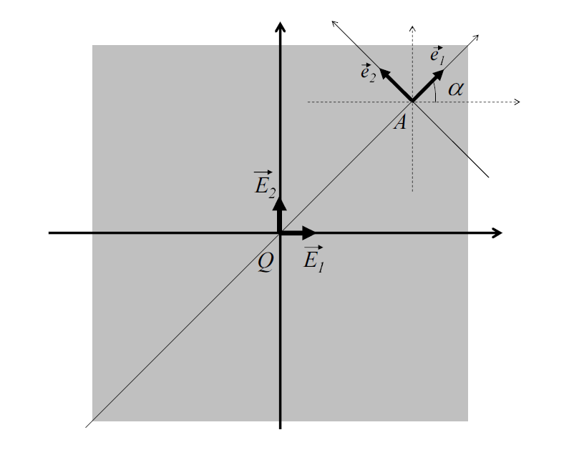

Slide 3
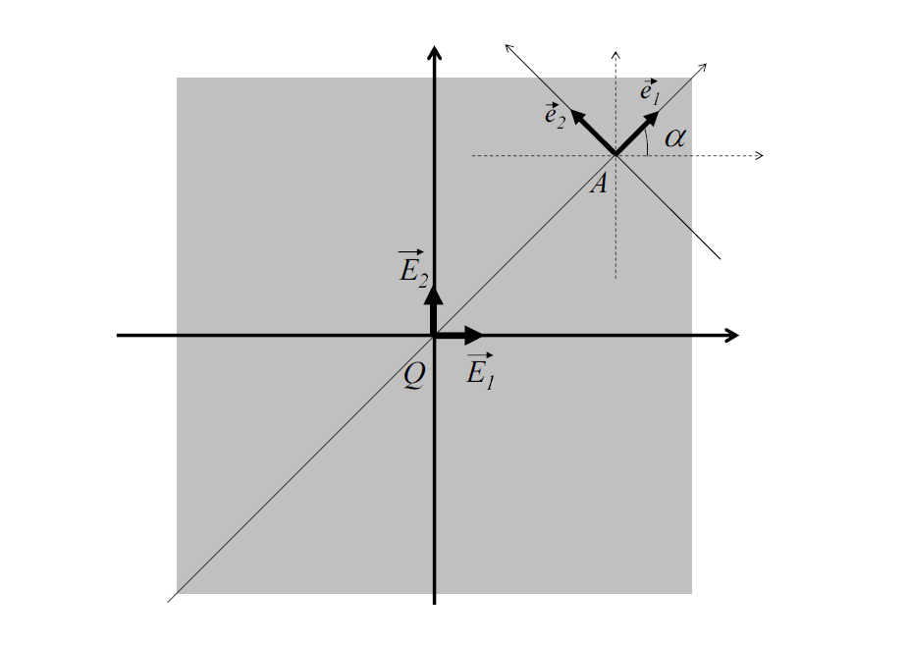
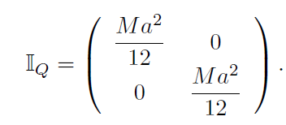
Vogliamo individuare l’angolo α di cui ruotare il SdR centrato in A al fine di ottenere un nuovo
Sistema di assi A, { e₁, e₂}, che sia principale d’inerzia.
Matrice d’inerzia centrata in Q, assi E₁, E₂
Si osserva che Q è il CM della lamina e quindi la matrice d’inerzia centrata in A,
relativa agli assi paralleli a E₁, E₂ si ottiene applicando il Teorema di Huygens

Slide 4
J₁₂ =
Ora se A giace su una diagonale del quadrato vale x_{A} = ±y_{A}, per cui la formula precedente diventa
Quindi il nuovo SdR centrato in A è principale d’inerzia se { e₁, e₂} sono paralleli alle diagonali del quadrato

